Slide 1
第 5 章
放大电路基础

Slide 2
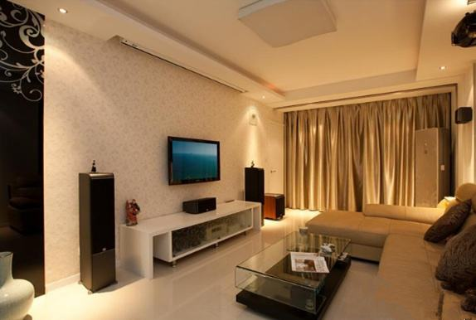

5.0 放大电路概述

Slide 3
放大的作用：
把微弱的电信号放大至负载所需的数值。
放大器
信号源
负载
x_{i}
x_{o}
放大的对象：
变化量。
小能量对大能量的控制。
由小能量的输入信号去控制放大电路中的直流电源，使之输出较大的能量，然后推动负载。
放大电路的核心器件：
BJT或FET。
放大的基本特征：功率放大
例： 扩音系统
信号提取
电压放大
功率放大
放大的前提：不失真

Slide 4
1.基本放大电路及其模型
放大器
信号源
负载
x_{i}
x_{o}
按输入信号与输出信号的不同组合方式，放大电路有四种基本类型：
类型
输入信号x_{i}
输出信号x_{o}
电路增益 ( 放大能力)
电压放大器
u_{i}
u_{o}
电压增益
电流放大器
i_{i}
i_{o}
电流增益
跨阻放大器
i_{i}
u_{o}
跨阻增益
跨导放大器
u_{i}
i_{o}
跨导增益

Slide 5
放大——把微弱的电信号的幅度放大

Slide 6
说到放大你最关心什么
2.放大电路的主要性能指标
?
放大器
信号源
能放多大?
x_{o}
负载
x_{i}
象不象 ?
1、放大倍数（增益）
频率响应 ?
2、输入电阻
3、输出电阻
带负载能力如何 ?
4、通频带
5、非线性失真系数
6、动态范围
对信号源影响有多大 ?

Slide 7
2.1 放大倍数（增益）
——描述放大电路放大能力的指标。
输出量
放大倍数＝
（是复数，反映两者的幅值比和相位差）
输入量
电压放大器：
——电压增益（无量纲）
电流放大器：
——电流增益（无量纲）
跨阻放大器：
——跨阻增益（Ω）
跨导放大器：
——跨导增益（S）
放大倍数（增益）的“分贝”表示方法：
放大倍数也常用分贝作单位，其换算关系为：

Slide 8
2.2 输入电阻R_{i}
——从放大电路输入端看进去的等效电阻。
用来描述放大电路对信号源索取电流的大小，也表示放大器对信号源的影响程度。
i_{i}
i_{O}
∼
R_{S}
＋
＋
u_{S}
u_{i}
A_{u}
u_{o}
i_{S}
R_{S}
－
－
R_{i}
①输入为电压源：
（ R_{i}越大越好）
R_{i}↑，i_{i} ↓，u_{i}就越接近u_{S}，输入信号的利用率越高。
②输入为电流源：
（ R_{i}越小越好）
R_{i} ↓ ，i_{RS} ↓ ，i_{i}就越接近i_{S}，输入信号的利用率越高。

Slide 9
2.3 输出电阻R_{o}
——描述放大电路带负载能力的指标。
放大电路对其负载而言，相当于信号源，我们可以将它等效为戴维南等效电路，戴维南等效电路的内阻就是输出电阻。
R_{o}
R_{S}
u_{S}
A_{u}
U′_{S}
u
输出电阻的定义式：
=
O
=
R
u
0
O
i
S
O
R
=
∞
L
以电压作为输出量的放大器：R_{o} 越小越好。
以电流作为输出量的放大器：R_{o}越大越好。

Slide 10
如何通过实验测取电路的输出电阻R_{o} ？
方法1：加压求流法
（1）将信号源置零 (保留受控源)。
（2）将负载开路，在输出端加一个电压u_{o} ，测出输出电流i_{o} 。
（3）代入定义式计算。
保留内阻
i_{O}
注意：
R_{S}
计算输出电阻时必须将独立信号源置零并保留内阻。
u_{S}
A_{u}
u_{o}
输出电阻与负载无关。
u
输出电阻的定义式：
=
O
=
R
u
0
O
i
S
O
R
=
∞
L

Slide 11
方法2：测量法
（1） 将负载开路，测量开路（空载）输出电压U_{O1}。
（2） 在输出端接入一个已知负载，测输出电压U_{O2}。
（3） 计算。
R_{o}
U_{o1}
U′_{S}
R_{S}
R_{o}
u_{S}
A_{u}
R_{L}
U_{o2}
U′_{S}

Slide 12
2.4 通频带BW
——描述放大电路对不同频率信号的放大能力。
放大倍数随频率变化的曲线——幅频特性曲线
A_{u}
中频增益
A_{um}
0.7A_{um}
3dB
低频区
高频区
中频区
f_{L}
下限截 止频率
上限截 止频率
f_{H}
f
通频带：
BW=f_{H} –f_{L}
——3dB带宽

Slide 13
3.晶体管输入输出特性曲线
三极管输入特性
令U_{CE}=常数
I_{B}=f（U_{BE}）
I_{B}(μA)
U_{CE}≥1V
80
60
工作压降： U_{BE}≈0.6~0.7V,硅管U_{BE}≈0.2~0.3V 锗管
40
死区电压，硅管0.5V，锗管0.2V。
20
U_{BE}(V)
0
0.4
0.8

Slide 14

三极管输出特性
I_{C}(mA )
当U_{CE}大于一定的数值时，I_{C}只与I_{B}有关，I_{C}=βI_{B}。
100μA
4
此区域满足I_{C}=βI_{B}称为线性区（放大区）。
80μA
3
60μA
2
40μA
1
20μA
I_{B}=0
0
3
6
9
12
U_{CE}(V)
⑴ 放大区

Slide 15
ui
晶体管为硅管,β=30
o
t
Ui
+10V
1kΩ I_{C}
Ui 5kΩ
o
t
_{uB}
I_{B}
o
t

Slide 16
交流信号是无法直接通过三极管电路的；
可以通过叠加直流偏置，让交流信号变成交变直流信号的方式让交流信号在三极管电路中发生作用；
直流偏置的大小决定了交流信号的中心工作点；
相当于直流信号为交流信号的通过铺了条路。

Slide 17
5.1 放大电路的组成及工作原理
三极管的放大原理
三极管工作在放大区：
发射结正偏，
集电结反偏

Slide 18
放大电路形式之一：直接耦合形式
放大原理：
u_{i}
→△U_{BE}
→△I_{B}
→△I_{C}（β△I_{B}）
→△U_{CE}
电压放大倍数：
→ u_{o}

Slide 19
放大电路形式之二：阻容耦合形式
当u_{i}＝0时，
u_{i}
→U_{BE}+u_{be}
→I_{B}+i_{b}
→I_{C}+i_{c}
→U_{CE}+u_{ce}
→u_{o}
当u_{i}≠0时，
u_{CE}=E_{C}-i_{C}R_{C}
=E_{C}-I_{C}R_{C}-i_{c}R_{C}
=U_{CE}-i_{c}R_{C}
i_{B}
i_{C}
u_{CE}
在输入端加入一个正弦电压后，各极电压和电流围绕各自的静态值按正弦规律变化。
I_{B}
I_{C}
U_{CE}
0
t
C2
t
0
t
0
C1
i_{B}
i_{C}
+
u_{o}
u_{i}
+
R_{C}
u_{o}
R_{b}
0
t
0
u_{i}
t
E_{B}
E_{C}
-
-

Slide 20
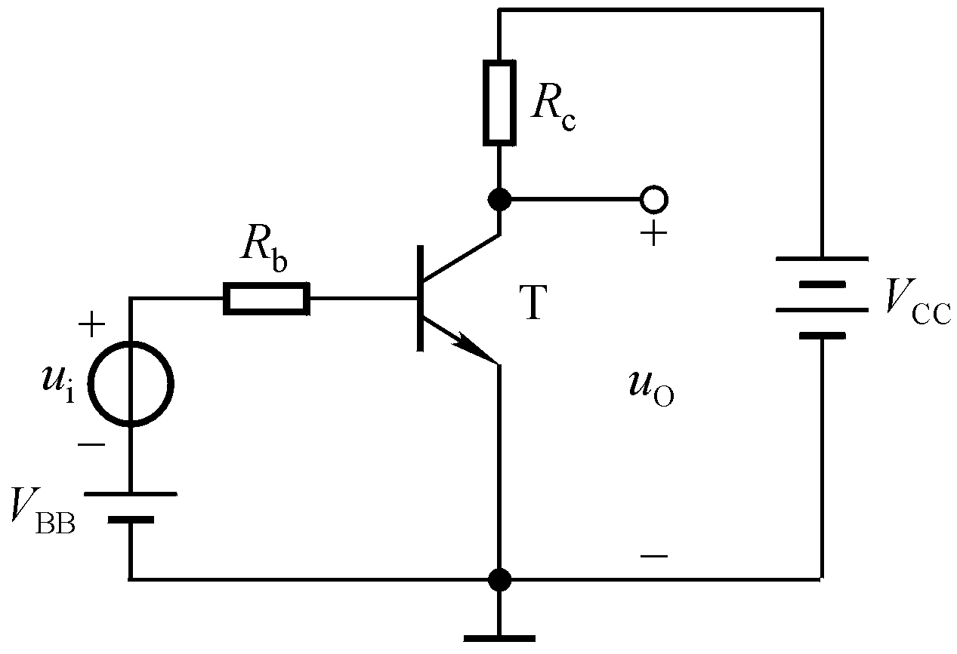
R_{C}
C₂
C₁
+
+
E_{C}
T
R_{L}
u_{o}
u_{i}
R_{B}
E_{B}
直接耦合
阻容耦合

Slide 21
放大电路的习惯画法
+V_{CC}
R_{C}
R_{C}
C₂
R_{B}
C₁
+
C₂
E_{C}
C₁
+
+
E_{C}
+
T
R_{L}
u_{o}
T
R_{L}
u_{o}
u_{i}
R_{B}
u_{i}
E_{B}

Slide 22
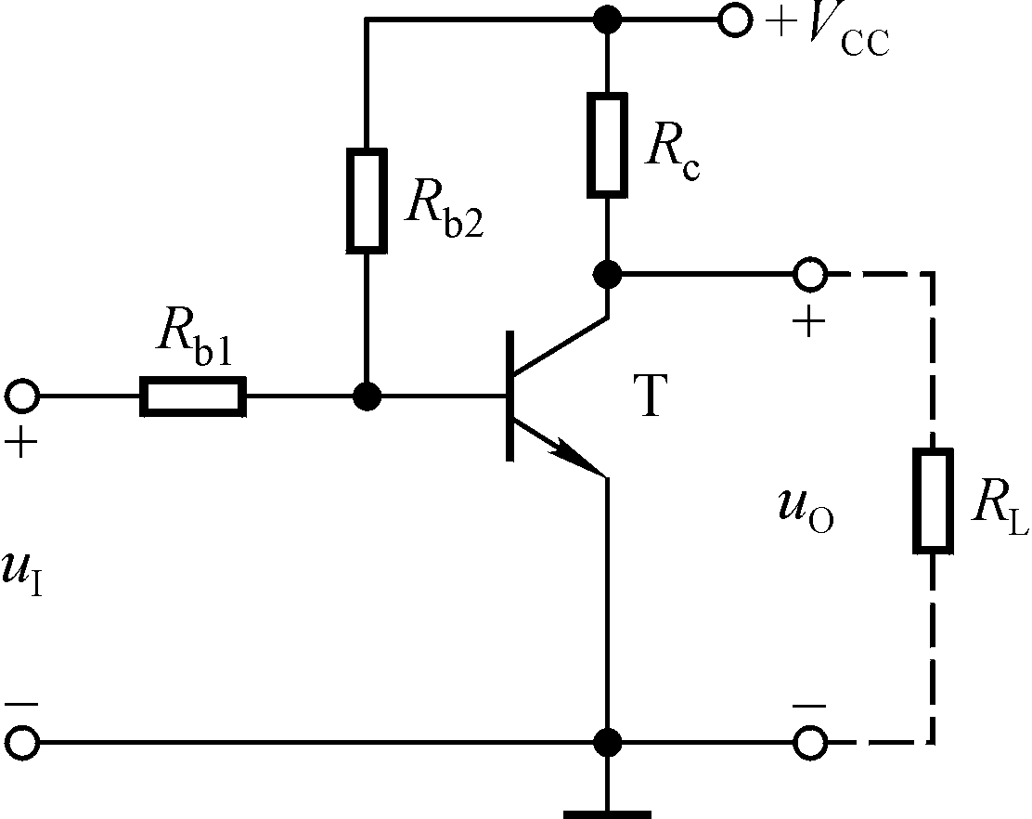
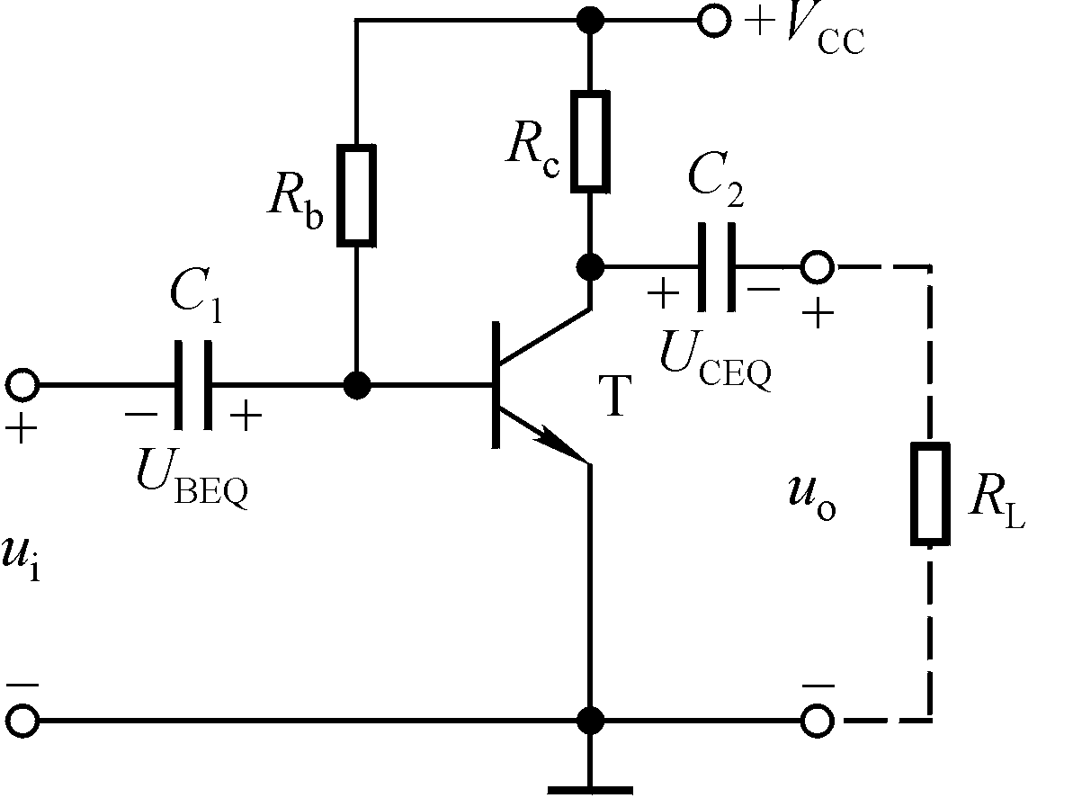
放大电路的演化
将两个电源合二为一
问题：
1. 两种电源
2. 信号源与放大电路不“共地”
3.负载上有直流分量
有直流分量

Slide 23
基本放大器组成
集电极电阻
+V_{CC}
正电源
基极电阻
R_{B}
R_{C}
输出耦合电容
C₂
C₁
+
+
+
+
T
三极管
输入耦合电容
u_{o}
输出电压
R_{L}
输入电压
u_{i}
负载电阻
-
-

Slide 24
1. 元件作用
+U_{CC}
① 集电极电源U_{CC}
R_{C}
i_{C}
R_{B}
电路的能源、给晶体管加偏置
C₂
C₁
+
i_{B}
② 晶体管T
+
u_{CE}
T
R_{L}
u_{o}
电路的核心元件。工作在放大区，利用其电流放大作用，将微弱的电信号进行放大。
u_{i}
③基极电阻R_{B}
确定的静态工作点Q
④集电极电阻R_{C}
实现电路的电压放大
u_{i}↑→ i_{B} ↑→i_{C}↑→u_{CE}↓→u_{o}↓
u_{i}↓→ i_{B} ↓→i_{C}↓→u_{CE}↑→u_{o}↑
对直流视为开路
⑤耦合电容C₁、C₂
隔直流通交流
对交流视为短路

Slide 25
2. 直流通路和交流通路
+U_{CC}
+U_{CC}
R_{C}
i_{C}
I_{C}
i_{c}
R_{B}
R_{C}
R_{C}
i_{c}
C₂
R_{B}
R_{B}
+
i_{b}
C₁
i_{B}
I_{B}
i_{b}
u_{ce}
+
u_{CE}
U_{CE}
u_{ce}
u_{o}
u_{i}
R_{B}
u_{be}
T
T
u_{o}
R_{C}
R_{L}
u_{o}
u_{i}
u_{BE}
R_{L}
U_{BE}
T
u_{i}
u_{be}
T
R_{L}
原电路
直流通路
交流通路
直流分量（静态值）：大写大注 I_{B} I_{C} U_{BE} U_{CE}
交流分量（瞬时值）：小写小注 i_{b} i_{c} u_{be} u_{ce}
交流分量（有效值）：大写小注 I_{b} I_{c} U_{be} U_{ce}
总电量（瞬时值）： 小写大注 i_{B} i_{C} u_{BE} u_{CE}

Slide 26
总电量 = 直流分量 + 交流分量
I_{B}
o
t
i_{b}
o
t
以基极电流i_{B}为例
i_{B}
波形如图所示
o
t

Slide 27
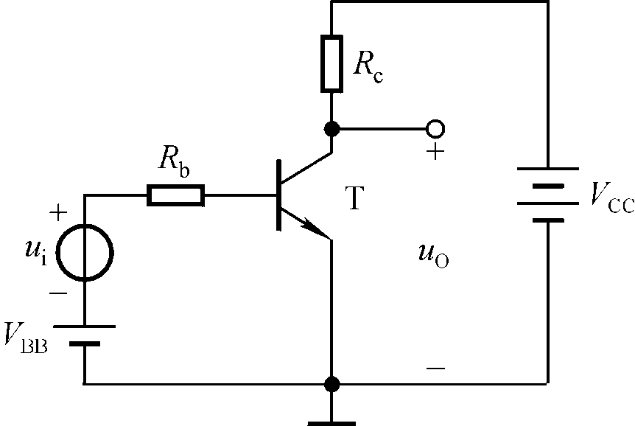
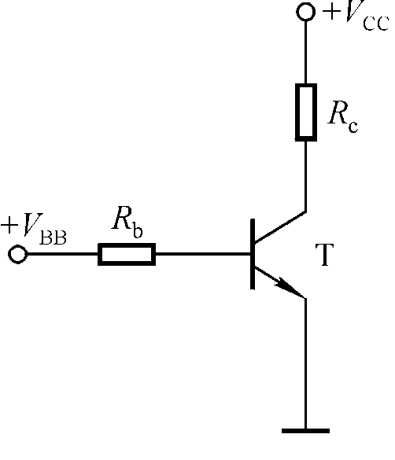
例
画出图示直接耦合放大电路的直流通路和交流通路
直流通路

Slide 28
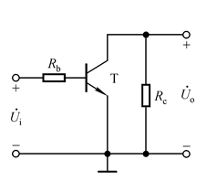
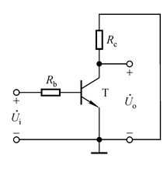
例
画出图示直接耦合放大电路的直流通路和交流通路
交流通路

Slide 29
5.2 放大电路的分析方法
计算法
静态分析
图解法
放大电路分析
微变等效电路法
动态分析
图解法

Slide 30
5.2.1 静态分析-计算分析法
1.由直流通路确定静态工作点
+U_{CC}
R_{C}
I_{C}
R_{B}
I_{B}
U_{CE}
U_{BE}
T
直流通路

Slide 31
例
用估算法计算静态工作点。
已知：U_{CC}=12V，R_{C}=4kΩ，R_{B}=300k Ω，β =37.5
解：
+U_{CC}
R_{C}
I_{C}
R_{B}
I_{B}
U_{CE}
U_{BE}
T
注意：电路中I_{B}和I_{C}的数量级

Slide 32
5.2.2 静态分析-图解法
先找出I_{B} 对应的输出特性曲线
然后在输出特性上作出直流负载线
——直流负载线方程
横轴的截距为U_{CC}
I_{C}
纵轴的截距为
交点为Q点
Q
直流负载线斜率
U_{CE}
o
U_{CC}

Slide 33
静态分析-图解法应用--电路参数对Q 的影响
⑴ U_{CC} 、 R_{C} 一定时，改变R_{B}
I_{C}
R_{B} ↑→ I_{B} ↓→ Q ↓
Q₂
I_{B2}
Q点太低容易截止
Q
I_{B}
Q₁
I_{B1}
R_{B} ↓→ I_{B} ↑→ Q ↑
U_{CE}
o
U_{CC}
Q点太高容易饱和

Slide 34
I_{C}
⑵ U_{CC} 、 R_{B} 一定时，改变R_{C}
R_{C} ↑→ α ↑ →负载线平缓
Q₁点靠近饱和区
Q₁
Q
Q₂
I_{B}
R_{C} ↓→ α ↓ →负载线陡直
R_{C} ↓= 0时，无电压放大作用
U_{CE}
o
⑶ R_{C}、 R_{B} 一定时，改变U_{CC}
U_{CC}
I_{C}
直流负载线斜率不变
Q₃
I_{B3}
Q₂
I_{B2}
直流负载线平行移动
Q₁
I_{B1}
U_{C C}↑→
↑→Q↑
U_{CE}
o
U_{CC1}
U_{CC2}
U_{CC3}

Slide 35
5.2.3 放大电路的动态分析
i_{c}
动态分析的依据-交流通路
i_{b}
u_{ce}
T
u_{o}
u_{i}
R_{B}
u_{be}
R_{C}
R_{L}

Slide 36
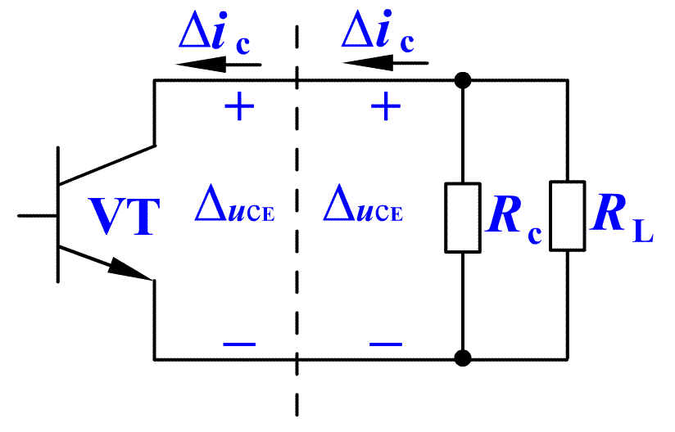
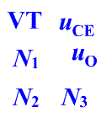
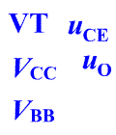
动态分析之图解法
1. 交流通路的输出回路
输出通路的外电路是 R_{c} 和 R_{L} 的并联。
2. 交流负载线
交流负载线的两个特征
i_{C} / mA
交流负载线
过Q点
斜率为：
静态工作点
I_{B}
Q
O
如果电路空载，则直流负载线和交流负载线重合！！
u_{CE} /V

Slide 37
3. 动态工作情况图解分析
i_{B}
i_{B} / µA
60
40
Q
Δi_{B}
20
u_{BE}/V
0
t
0
0.68
0.7
0.72
0
Δu_{BE}
u_{BE}/V
U_{BE}
t

Slide 38
i_{C} / mA
交流负载线
i_{C} / mA
4
80
60
Q
IB = 4 0 µA
I_{CQ}
2
Δi_{C}
20
直流负载线
0
0
u_{CE}/V
0
t
4.5
6
7.5
9
12
Δu_{CE}
0
u_{CE}/V
输出回路工作情况分析
t
U_{CEQ}

Slide 39
i_{C}
i_{B}
i_{c}
i_{b}
Q
Q
u_{CE}
0
0
u_{BE}
u_{CE}
u_{be}
u_{ce}
t
（1）工作点设置适当，没有出现失真。

Slide 40
i_{C}
i_{B}
i_{c}
i_{b}
Q
u_{CE}
Q
0
0
u_{BE}
u_{CE}
u_{ce}
u_{be}
t
（1）工作点设置适当，没有出现失真。
（2）工作点设置过低，出现顶部削波失真，称为截止失真。

Slide 41
i_{C}
i_{b}
i_{B}
i_{c}
NPN→顶部失真
Q
过低→截止失真
Q
工作点 设置：
PNP→底部失真
NPN→底部失真
过高→饱和失真
u_{CE}
PNP→顶部失真
0
0
u_{BE}
u_{CE}
u_{ce}
u_{be}
t
（1）工作点设置适当，没有出现失真。
（2）工作点设置过低，出现顶部削波失真，称为截止失真。
（3）工作点设置过高，出现底部削波失真，称为饱和失真。
饱和失真和截止失真是由于BJT进入非线性区域引起的，属于非线性失真。
※注意：PNP管的失真表现形式，与NPN管正好相反。

Slide 42
5.3 计算分析法--微变等效电路法
1. 晶体管的微变等效电路
小信号（微变信号）mV、μV级
①等效的条件
工作范围在特性曲线的线性段
β=常数
②等效电路引出
b
c
i_{c}
i_{b}
i_{c}
c
i_{b}
b
u_{be}
r_{be}
βi_{b}
u_{ce}
u_{ce}
u_{be}
e
e

Slide 43
i_{B}
晶体管的输入电阻：
Q₁
ΔI_{B}
Q
I_{B}
Q₂
ΔU_{BE}
o
u_{BE}
输入端相当于电阻r_{be}
U_{BE}
i_{C}
晶体管的电流放大系数 ：
Q₁
Q
ΔI_{C}
I_{C}
ΔI_{B}
Q₂
输出端相当于一个受 i_{b}控制的电流源。
o
U_{CE}
u_{CE}

Slide 44
2. 放大电路的微变等效电路
+U_{CC}
对交流信号u_{i}而言
置零
R_{B}
R_{C}
C₂
C₁
短路
短路
u_{i}
R_{L}
u_{o}

Slide 45
i_{c}
i_{b}
u_{ce}
T
u_{o}
u_{i}
R_{B}
u_{be}
R_{C}
R_{L}
将交流通道中的晶体管用微变等效电路代替
i_{i}
i_{b}
i_{c}
βi_{b}
u_{i}
R_{B}
r_{be}
R_{C}
R_{L}
u_{o}

Slide 46
3. 动态性能指标的计算
(1)电压放大倍数A_{u}
i_{i}
i_{b}
i_{c}
βi_{b}
u_{i}
R_{B}
r_{be}
R_{C}
R_{L}
u_{o}
其中，R_{L}′=R_{C} // R_{L};负号表示 u_{o}与 u_{i} 反相;
输出端开路时
可见：R_{L}愈大， A_{u}愈高。一般总希望负载电阻R_{L}大一些。

Slide 47
i_{i}
i_{b}
i_{c}
R_{S}
βi_{b}
u_{i}
R_{B}
r_{be}
R_{C}
R_{L}
u_{o}
u_{S}
源电压放大倍数
式中r_{i} = R_{B}//r_{be}≈r_{be} （通常R_{B}>> r_{be}）
可见：R_{S}愈小， 愈高。一般希望R_{S}小一些

Slide 48
(2) 输入电阻r_{i}
放大电路是信号源（或前一级）的负载，输入电阻r_{i}就是信号源（或前一级）的负载电阻。
i_{i}
i_{b}
i_{c}
R_{S}
βi_{b}
u_{i}
R_{B}
r_{be}
R_{C}
R_{L}
u_{o}
u_{S}
∴
r_{i} ↑→ i_{i} ↓→减轻信号源负担
一般要求：输入电阻r_{i}越高越好
r_{i}↑→u_{i}↑→u_{o}↑→本级 A_{u} ↑
r_{i}↑→前一级R_{L}↑→前一级A_{u} ↑

Slide 49
(3) 输出电阻r_{o}
放大电路是负载（或后一级）的信号源，其等效信号源的内阻就是输出电阻r_{o}
i_{i}
i_{b}
i_{c}
I_{b} = 0
βI_{b} = 0
R_{S}
βi_{b}
R_{S}
u_{i}
r_{be}
u_{o}
R_{B}
r_{be}
R_{B}
R_{C}
R_{L}
R_{C}
u_{S} = 0
u_{S}
一般要求：输出电阻r_{o}越小越好
r_{o} ↓→ 带负载能力强
r_{o}↓→后一级 R_{S} ↓→后一级 A_{us}↑

Slide 50
另一种计算输出电阻的方法
I_{i}
I_{i}
I_{c}
I_{b}
I_{c}
I_{b}
βI_{b}
R_{S}
βI_{b}
R_{S}
U_{i}
U_{i}
R_{B}
R_{B}
R_{C}
R_{L}
r_{be}
R_{C}
r_{be}
U_{S}
U_{S}
——开路（空载）时的输出电压
——通路（负载）时的输出电压
r_{o}
R_{L}

Slide 51
4. 放大电路其它性能指标--通频带
+U_{CC}
A_{u}
A_{u}=f（f）
i_{C}
R_{B}
R_{C}
A_{um}
C₂
C₁
+
i_{B}
0.7A_{um}
+
R_{L}
u_{o}
u_{i}
u_{BE}
C_{o}
f
o
f_{L}
下限截止频率
上限截止频率
f_{H}
f ↓ →X_{C}↑→耦合电容C₁、C₂ 分压→ u_{o} ↓→ A_{u} ↓
f ↑ → ↓ →寄生电容C_{o}分流→ i_{o} ↓→u_{o} ↓→ A_{u} ↓
通频带：
BW = f_{H} – f_{L}

Slide 52
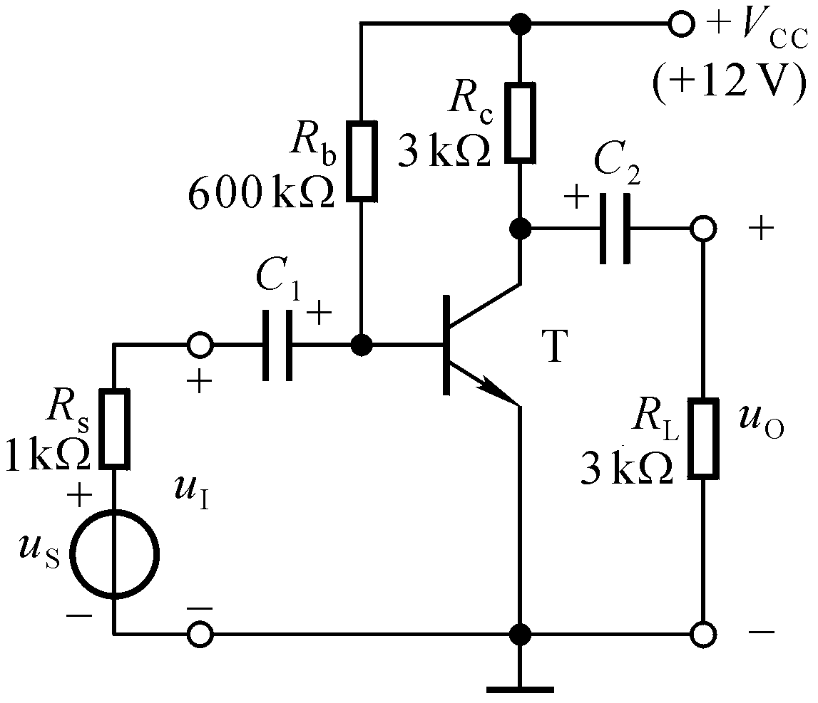
例
阻容耦合共射放大电路的静态分析和动态分析
静态分析

Slide 53
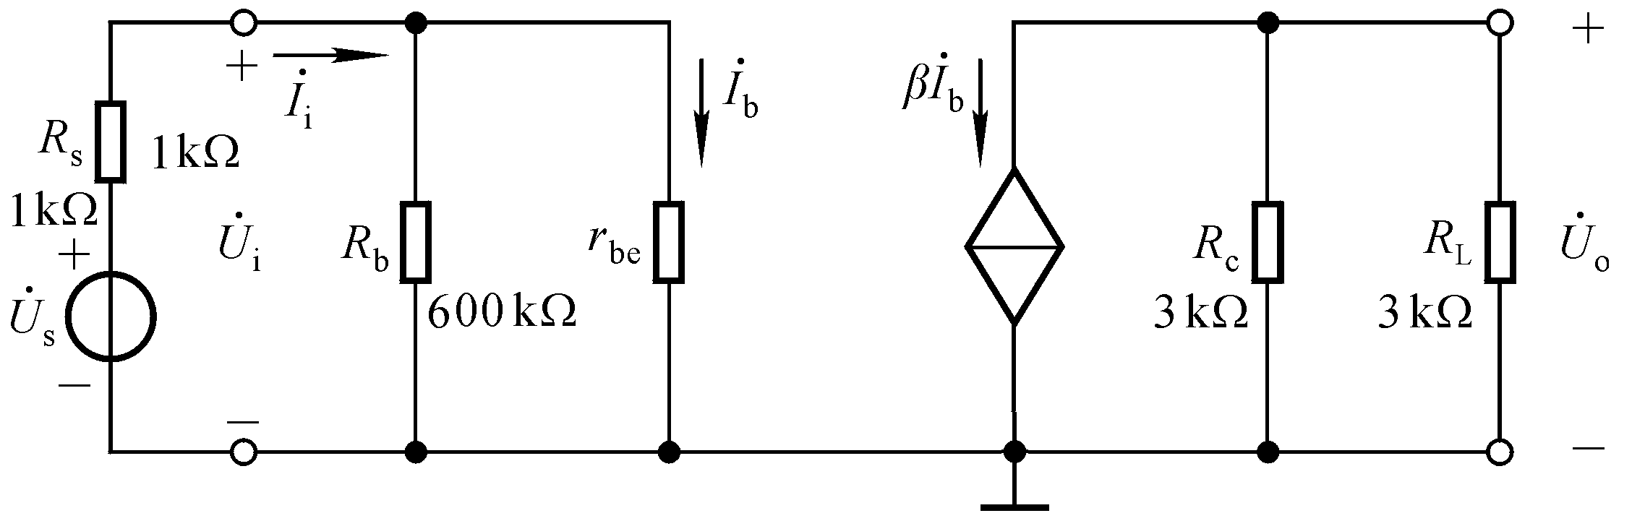
动态分析

Slide 54
5.5 稳定工作点的放大电路
5.5.1 温度对静态工作点的影响
i_{C}
温度升高时，输出特性曲线上移，造成Q点上移
固定偏置放大电路中
100μA
100μA
80μA
80μA
Q´
60μA
60μA
40μA
40μA
20μA
Q
20μA
I_{B}=0
I_{B}=0
u_{CE}
o
温度T
I_{CEO}
I_{C}
Q
Q点不稳定
温度T
β
I_{C}
Q
Q点不稳定

Slide 55
5.5.2 分压式偏置放大电路
1. 稳定原理
+U_{CC}
I₁
R_{B1}
R_{C}
C₂
C₁
B
I_{B}
E
R_{L}
I₂
u_{i}
R_{B2}
u_{o}
R_{E}
C_{E}
可见I_{C}与温度无关

Slide 56
+U_{CC}
要求：
I₁
R_{B1}
R_{C}
C₂
C₁
B
I_{B}
E
R_{L}
I₂
通过自动调节使电流I_{C}基本不变。
u_{i}
R_{B2}
u_{o}
R_{E}
C_{E}
U_{B}不变
温度T
I_{C}
U_{E}
U_{BE}
I_{C}
I_{B}

Slide 57

2.静态工作点的计算
估算法:
+U_{CC}
I₁
I_{C}
R_{B1}
R_{C}
C₂
C₁
+
I_{B}
+
U_{B}
+
+
I₂
R_{S}
R_{L}
u_{o}
u_{i}
R_{B2}
+
+
R_{E}
C_{E}
e_{S}
–
–
–

Slide 58
3. 动态分析
+U_{CC}
R_{B1}
R_{C}
C₂
C₁
+
r_{be}
R_{L}
+
+
+
R_{C}
R_{S}
R_{L}
u_{o}
u_{i}
R_{B2}
+
+
R_{E}
C_{E}
e_{S}
–
–
–
旁路电容
对交流：旁路电容 C_{E} 将R_{E} 短路， R_{E}不起作用， A_{u}，r_{i}，r_{o}与固定偏置电路相同。

Slide 59

+U_{CC}
R_{B1}
R_{C}
对地
短路
如果去掉C_{E} ，
A_{u}，r_{i}，r_{o} ?
C₂
C₁
+
+
+
+
短路
R_{S}
+
R_{L}
u_{o}
u_{i}
R_{B2}
+
R_{E}
C_{E}
e_{S}
–
–
–
B
C
+
+
去掉C_{E}后的
微变等效电路
r_{be}
R_{S}
E
R_{C}
R_{L}
+
R_{B}
-
R_{E}
-
-

Slide 60
分压式偏置电路
有旁路电容C_{E}
无旁路电容C_{E}
A_{u}减小
r_{i} 提高
r_{o}不变

Slide 61
例1:
在图示放大电路中，已知U_{CC}=12V, R_{C}= 6kΩ,
R_{E1}= 300Ω， R_{E2}= 2.7kΩ， R_{B1}= 60kΩ， R_{B2}= 20kΩ
R_{L}= 6kΩ ，晶体管β=50， U_{BE}=0.6V, 试求:
(1) 静态工作点 I_{B}、I_{C} 及 U_{CE}；
(2) 画出微变等效电路；
(3) 输入电阻r_{i}、r_{o}及 A_{u}。
+U_{CC}
R_{B1}
R_{C}
C₂
C₁
+
+
+
+
R_{B2}
R_{E1}
R_{L}
u_{o}
u_{i}
+
–
R_{E2}
C_{E}
–

Slide 62
解:
(1)由直流通路求静态工作点。
+U_{CC}
R_{B1}
R_{C}
I_{C}
I_{B}
+
V_{B}
U_{CE}
R_{E1}
–
R_{B2}
I_{E}
R_{E2}
直流通路

Slide 63
(2) 由微变等效电路求A_{u}、 r_{i} 、 r_{o}。
B
C
+
+
R_{S}
r_{be}
E
R_{C}
R_{L}
+
R_{B}
-
R_{E1}
-
-
微变等效电路

Slide 64
5.4 放大电路的三种接法
--射极输出器
+U_{CC}
R_{B}
C₁
+
C₂
R_{S}
+
+
+
u_{i}
u_{o}
+
R_{E}
R_{L}
e_{s}
–
–
–
因对交流信号而言，集电极是输入与输出回路的公共端，所以是共集电极放大电路。
因从发射极输出，所以称射极输出器。

Slide 65
5.5.1 静态分析
+U_{CC}
直流通路
R_{B}
+U_{CC}
C₁
I_{C}
+
C₂
R_{B}
R_{S}
+
I_{B}
+
+
+
u_{i}
U_{CE}
+
u_{o}
+
e_{s}
R_{E}
R_{L}
U_{BE}
–
–
–
–
–
I_{E}
R_{E}
求Q点：

Slide 66
5.5.2 动态分析
1. 电压放大倍数
B
C
+
r_{be}
R_{S}
E
R_{B}
+
+
-
R_{E}
R_{L}
-
-
微变等效电路
电压放大倍数A_{u}≈1且输入输出同相，输出电压跟随输入电压，故称电压跟随器。

Slide 67
2. 输入电阻
B
C
射极输出器的输入电阻高，对前级有利。
r_{i} 与负载有关
+
r_{be}
R_{S}
E
R_{B}
+
+
-
R_{E}
R_{L}
-
-

Slide 68
3. 输出电阻
B
C
+
r_{be}
R_{S}
E
R_{B}
+
+
-
R_{E}
R_{L}
-
-
射极输出器的输出电阻很小，带负载能力强。

Slide 69
共集电极放大电路(射极输出器)的特点：
1. 电压放大倍数小于1，约等于1;
2. 输入电阻高；
3. 输出电阻低；
4. 输出与输入同相。

Slide 70
射极输出器的应用
主要利用它具有输入电阻高和输出电阻低的特点。
1. 因输入电阻高，它常被用在多级放大电路的第一级，可以提高输入电阻，减轻信号源负担。
2. 因输出电阻低，它常被用在多级放大电路的末级，可以降低输出电阻，提高带负载能力。
3. 利用 r_{i} 大、 r_{o}小以及 A_{u} ≈1 的特点，也可将射极输出器放在放大电路的两级之间，起到阻抗匹配作用，这一级射极输出器称为缓冲级或中间隔离级。

Slide 71
例1:
在图示放大电路中，已知U_{CC}=12V, R_{E}= 2kΩ,
R_{B}= 200kΩ， R_{L}= 2kΩ ，晶体管β=60， U_{BE}=0.6V, 信号源内阻R_{S}= 100Ω，试求:
(1) 静态工作点 I_{B}、I_{E} 及 U_{CE}；
(2) 画出微变等效电路；
(3) A_{u}、r_{i} 和 r_{o} 。
+U_{CC}
R_{B}
C₁
+
C₂
R_{S}
+
+
+
u_{i}
u_{o}
+
R_{E}
R_{L}
e_{s}
–
–
–

Slide 72
解:
(1)由直流通路求静态工作点。
直流通路
+U_{CC}
I_{C}
R_{B}
I_{B}
+
U_{CE}
+
U_{BE}
–
–
R_{E}
I_{E}

Slide 73
(2) 由微变等效电路求A_{u}、 r_{i} 、 r_{o}。
B
C
+
r_{be}
R_{S}
E
R_{B}
+
+
-
R_{E}
R_{L}
-
-
微变等效电路

Slide 74
5 .7 多级放大电路
1
2
n-1
n
输入
输出
A₁
A₂
A_{n-1}
A_{n}
末前级
末级
前置级：电压放大
功率放大
级间耦合方式：阻容耦合、直接耦合和变压器耦合。
阻容耦合：用于分立元件多级交流放大电路
直接耦合：用于放大缓变信号和直流信号的电路
各级静态工作点尽可能独立
对耦合电路要求：
尽可能减小传输信号的损失和失真

Slide 75
5.7.1 阻容耦合放大电路
+U_{CC}
1. 静态分析
R_{B2}
R_{C2}
R_{C1}
C₃
由于电容有隔直作用
R_{B1}
C₂
C₁
T₂
各级的静态工作点独立（各级静态值单独计算）
T₁
R_{L}
R_{S}
u_{o}
u_{i}
u_{S}
2. 动态分析
画出微变等效电路计算电压放大倍数及输入电阻和输出电阻
R_{S}
R_{B1}
R_{C1}
R_{B2}
R_{C2}
R_{L}

Slide 76
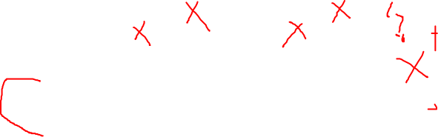
R_{S}
R_{B1}
R_{C1}
R_{B2}
R_{C2}
R_{L}
第一级：
第二级：
总的电压放大倍数：
输出电阻：
输入电阻：

Slide 77
第 5 章
结束

